Slide 1
PHASE 2 · TECHNICAL REVIEW
Open-Source SRAM
Memory Compiler
4 × 8
Digital Control, Physical Integration and Experimental Validation of a 4×8 SRAM in SKY130
1.493 MOS
Equipe: Danilo · André · Leonardo
Protótipo físico
Fontes: README.md · GITFLOW.md
01 / 22
Notes:
Objetivo: Implementação e auditoria concluídas no escopo experimental; revisão formal pendente.
Bom dia. Vamos apresentar a integração da Fase 2: partimos das células customizadas da fase anterior e chegamos a uma SRAM 4 por 8 fisicamente conectada. O foco é mostrar como RTL, controle elétrico, layout e verificação se relacionam. A entrega tem fontes, artefatos e evidências rastreáveis. Vou separar o que foi implementado, o que os ensaios comprovam e o que continua sem caracterização.
Ressalva: Não há afiliação institucional ou nomes de orientadores confirmados nas fontes usadas; esses campos foram omitidos.
Transição: Começo pela motivação e pelo tamanho do primeiro protótipo.
Fontes: README.md
GITFLOW.md

Slide 2
CONTEXTO
Contexto e escopo do projeto
Circuito
Automação
Protótipo
SRAM customizada: armazenamento e periféricos projetados no nível de transistor.
Compilador: composição repetível das células e geração de vistas físicas.
4×8: primeiro alvo físico; RTL já exercita 4, 8, 16 e 32 palavras.
Fontes: specs/technical_specification.md · docs/phase2_execution.md
02 / 22
Notes:
Objetivo: A implementação física desta entrega está limitada a quatro palavras de oito bits.
Uma SRAM customizada depende tanto da bitcell quanto de seleção de linha, bitlines e leitura diferencial. O compilador organiza essas peças de maneira repetível. Começamos com quatro palavras de oito bits, sem multiplexação de colunas, para conseguir analisar cada interface. Isso não significa que já exista geração física para as quatro profundidades previstas. Hoje a vista física entregue é 4 por 8; as maiores têm evidência RTL.
Ressalva: Não atribuir densidade ou eficiência comercial ao floorplan experimental.
Transição: A Fase 2 teve dois aceites complementares.
Fontes: specs/technical_specification.md
docs/phase2_execution.md

Slide 3
OBJETIVO DA FASE 2
Critérios de entrega da Fase 2
F2-DIG
F2-FIS
F2-DIG: mapear controle e registradores em SKY130HD e verificar a netlist por GLS.
F2-FIS: conectar células reais, gerar o GDS e demonstrar acesso elétrico com DRC/LVS.
RTL → Yosys → SKY130HD → GLS
Células → layout → GDS → DRC/LVS
→ acesso transistor-level
Fontes: docs/phase2_review_20261104_acceptance.md
03 / 22
Notes:
Objetivo: F2-DIG verifica mapeamento e comportamento; F2-FIS verifica integração e acesso elétrico.
Separamos os aceites para não confundir níveis de abstração. A frente digital precisa preservar a arquitetura durante a síntese. A frente física precisa conectar as bitcells e os periféricos, verificar a geometria e recuperar dados por circuitos reais. Um núcleo customizado pronto também não basta: o top precisa incluir registradores, controle e barramento. O parecer atual aceita esses resultados dentro do experimento nominal, aguardando revisão da equipe.
Ressalva: Aprovação experimental é diferente de aprovação formal dos orientadores.
Transição: Essa integração reutiliza uma seleção congelada da Fase 1.
Fontes: docs/phase2_review_20261104_acceptance.md

Slide 4
HERANÇA DA FASE 1
Células selecionadas na Fase 1
Família | Qtd. | MOS/cél. | Total
Bitcell 6T | 32 | 6 | 192
Decoder dinâmico | 1 | 33 | 33
Wordline driver | 4 | 4 | 16
Precharge | 8 | 3 | 24
Write driver | 8 | 10 | 80
Sense amplifier | 8 | 7 | 56
401
MOS das seis
famílias selecionadas
Decoder oficial: 33 MOS, incluindo quatro PMOS keepers.
Fontes: release/phase1_current.json · release/phase1_keeper/manifest.json
04 / 22
Notes:
Objetivo: O manifesto da Fase 1 seleciona as seis famílias e seus artefatos congelados.
A bitcell armazena o bit; o decoder e o wordline driver selecionam a linha; o precharge prepara o par de bitlines; o write driver aplica dados complementares; e o sense amplifier resolve a leitura. A composição soma 401 MOS. O decoder selecionado já é a revisão de 33 MOS com quatro keepers, não a versão histórica de 29. Preservar o manifesto evita misturar células de campanhas diferentes.
Ressalva: A autoria de cada família segue o histórico; integração não substitui o trabalho anterior.
Transição: Agora mostro como essas células se conectam à lógica digital.
Fontes: release/phase1_current.json
release/phase1_keeper/manifest.json
docs/phase2_review_20261104.md

Slide 5
SRAM SÍNCRONA 1RW
Arquitetura da SRAM 4×8
Diagrama funcional explicativo · azul = SKY130HD · verde = custom
Fases internas
80 inversores HD
Decoder + WL drivers
Interface
ADDR / DATA / CTRL
Captura na subida
12 FF
ADDR_Q
Matriz 6T · 4 linhas × 8 colunas
DIN_Q
8 tri-states
DATA externo
Captura na descida
8 FF
Precharge
Write
Sense
DOUT_RAW → FF de leitura
CTRL = CSb / OEb / WEb; VDD e VSS conectados em todas as células.
Fontes: rtl/sram_4x8_wrapper.v · physical/phase2/macro_binding.v
05 / 22
Notes:
Objetivo: Organização física: quatro linhas de oito bits, sem multiplexação de colunas.
À esquerda está a interface pública. Na subida do clock capturamos dois bits de endereço, oito dados de escrita e dois pedidos de operação. O controle de fases fica entre esses pedidos e o núcleo. Na saída, oito registradores capturam a leitura na descida e oito buffers tri-state controlam o barramento. As cores distinguem as standard cells dos circuitos customizados. O desenho é explicativo; a conectividade efetiva é verificada no layout extraído.
Ressalva: São 20 FF de controle/captura, e não 32 FF substituindo as bitcells.
Transição: Com a fronteira clara, podemos definir o protocolo externo.
Fontes: rtl/sram_4x8_wrapper.v
physical/phase2/macro_binding.v

Slide 6
PROTOCOLO
Protocolo de leitura e escrita
•
001 → leitura · 010 → escrita · demais combinações → nenhum novo acesso.
CSb/OEb/WEb | Novo pedido
001 | READ
010 | WRITE
000 | Inválido
011 | Idle
1xx | Desabilitado
•
Subida: captura de ADDR, operação e DATA de escrita.
•
Descida: captura de leitura; o registro retém o último resultado.
•
DATA habilitado somente com READ_Q e controles vivos de leitura.
drive_DATA = READ_Q
AND controles vivos = 001
Fontes: specs/sram_4x8_digital.md · rtl/sram_controller.v
06 / 22
Notes:
Objetivo: Mudar controles vivos pode liberar DATA sem cancelar o acesso capturado.
Os códigos são apresentados na ordem CSb, OEb e WEb. Só 001 lê e 010 escreve. Depois da captura, o endereço e o dado interno permanecem registrados, mesmo se as entradas externas mudarem. A saída tem uma máscara combinacional adicional: ao retirar leitura viva, liberamos DATA, mas não abortamos a operação interna. Em leituras consecutivas o valor anterior pode continuar visível durante a fase alta. O novo valor pertence à captura na descida.
Ressalva: O mestre deve aguardar a liberação real do driver antes de dirigir DATA; turnaround não está caracterizado.
Transição: Essas regras foram implementadas em vistas RTL separadas.
Fontes: specs/sram_4x8_digital.md
rtl/sram_controller.v
rtl/sram_4x8_wrapper.v

Slide 7
IMPLEMENTAÇÃO DIGITAL
Hierarquia RTL
sram_model
Comportamento público
sram_controller + wrapper
Captura + registro de leitura
macro_model
Somente simulação funcional
macro_bb → binding físico
Black box → circuito real
Fontes: rtl/model.f · rtl/wrapper_sim.f
07 / 22
Notes:
Objetivo: A síntese preserva a fronteira da macro customizada.
Há uma vista simples do comportamento público e outra estrutural com controlador e wrapper. Na simulação digital, uma macro funcional fornece o armazenamento para exercitar a interface. Na síntese, usamos uma black box com os mesmos pinos. Assim o Yosys mapeia controle, FF e buffers sem converter a matriz em registradores. Depois essa fronteira é ligada ao núcleo físico. Também evitamos uma segunda captura de endereço, que acrescentaria um ciclo indevido.
Ressalva: Não compilar simultaneamente as definições macro_model e macro_bb.
Transição: O comportamento foi comparado com um scoreboard independente.
Fontes: rtl/model.f
rtl/wrapper_sim.f
rtl/wrapper_synth.f

Slide 8
DESIGN VERIFICATION
Cobertura da verificação digital
•
Scoreboard independente; sem reutilizar helpers do DUT.
154.303
•
Todos os endereços, 8 controles, 64 transições e padrões dirigidos.
checks RTL
•
2.048 operações pseudoaleatórias por regressão de memória.
2.048
•
154.303 checks RTL na campanha completa.
operações pseudoaleatórias
Fontes: tb/sram_ref_model.sv · reports/digital/phase2_review_20261104/results.json
08 / 22
Notes:
Objetivo: Conteúdo não escrito é desconhecido; mutantes verificam os observadores.
O scoreboard trabalha com transações e expectativas externas. Foram exercitados todos os endereços, os oito controles e suas transições ordenadas, além de 00, FF, AA, 55 e padrões walking. As alterações de entradas durante a fase alta verificam que usamos os valores capturados. Também há casos negativos deliberados para detectar borda errada e máscara ausente. Os 154 mil checks cobrem vários modelos e asserções por transação; não são 154 mil operações físicas.
Ressalva: A regressão digital cobre profundidades maiores, sem afirmar layouts correspondentes.
Transição: A etapa seguinte verifica se a síntese preservou essa semântica.
Fontes: tb/sram_ref_model.sv
reports/digital/phase2_review_20261104/results.json

Slide 9
SÍNTESE E GLS
Síntese e GLS em SKY130HD
•
20 flip-flops · 8 ebufn físicos · 1 macro customizada.
20 FF / 8 tri
•
Sem latches inesperados ou armazenamento convertido em FF.
células físicas mapeadas
•
Piloto tri-state validou 0, 1 e Z.
15.619
•
15.619 checks GLS aprovados.
checks GLS
Fontes: reports/phase2/review_20261104/digital/results.json · reports/phase2/routed_gls/results.json
09 / 22
Notes:
Objetivo: GLS sem atraso confirma comportamento, não fechamento de timing.
O mapeamento foi feito com a Liberty da SKY130HD e os modelos de alimentação explícita. O barramento não ficou apenas como construção Verilog: há oito ebufn, com polaridade de enable conferida em um piloto e em um mutante. O wrapper passou nos 15.619 checks. A netlist roteada repetiu a mesma cobertura; não somamos as duas execuções como 31 mil testes exclusivos. Essa GLS usa atraso zero e uma macro funcional, portanto não mede o desempenho completo da SRAM.
Ressalva: Liberty de mapeamento TT/25 °C; ensaio elétrico nominal a 27 °C.
Transição: Para verificar o circuito real, precisamos do binding de fases.
Fontes: reports/phase2/review_20261104/digital/results.json
reports/phase2/routed_gls/results.json

Slide 10
INTERFACE DIGITAL–FÍSICA
Interface entre controle e núcleo
•
ADDR_Q e DIN_Q estabilizam endereço e escrita.
24
liberação PRECH
•
READ_Q / WRITE_Q são pedidos, não pulsos diretos.
40
WE
•
PCLK, PRECH, WE e SCLK coordenam acesso e recuperação.
60
PCLK / avaliação
•
DOUT_RAW alimenta o mux e o FF de saída.
80
SCLK / recuperação
Fontes: specs/phase2_physical_interface.md · physical/phase2/macro_binding.v
10 / 22
Notes:
Objetivo: Taps 24 / 40 / 60 / 80 são posições em uma cadeia de inversores.
O núcleo recebe requisições já capturadas. A cadeia de 80 inversores e as portas qualificadoras geram separação entre liberação da pré-carga, escrita, avaliação e sense. PCLK é qualificado por validade e clock; cada DEC também é qualificado antes do driver de wordline. O sense persiste depois da descida o suficiente para a captura local. As posições dos taps não representam nanossegundos e não constituem uma solução qualificada para todos os corners.
Ressalva: Não há FSM dedicada, replica bitline ou reset acrescentado.
Transição: O decoder dinâmico é uma parte essencial dessa sequência.
Fontes: specs/phase2_physical_interface.md
physical/phase2/macro_binding.v

Slide 11
DECODER DINÂMICO
Decoder dinâmico e seleção de linha
•
PCLK baixo: PMOS carregam os quatro nós internos.
VDD → PMOS pré-carga
•
PCLK alto: o endereço capturado descarrega apenas o caminho selecionado.
N[i] + PMOS keeper
•
Quatro keepers restauram os nós não selecionados.
Rede NMOS de endereço
•
DEC qualificado → WL driver → linha física.
Footer compartilhado → VSS
Representação funcional simplificada
Fontes: specs/technical_specification.md · release/phase1_keeper/manifest.json
11 / 22
Notes:
Objetivo: 33 MOS oficiais; o decoder RTL permanece somente referência funcional.
No decoder dinâmico, primeiro carregamos os nós internos. Depois a combinação do endereço abre uma rede de descarga. O inversor desse caminho gera DEC ativo. O keeper de realimentação ajuda a manter alto um nó não selecionado e se desliga quando a saída correspondente sobe após descarga. A implementação usa um footer compartilhado para isolar avaliação. É importante respeitar os pinos por nome: no subcircuito congelado DEC3 aparece antes de DEC2, mas o mapeamento lógico das quatro linhas continua o binário esperado.
Ressalva: O esquema visual deste slide é explicativo e não substitui o esquemático congelado.
Transição: O gerador reproduz essa conectividade ao compor a matriz.
Fontes: specs/technical_specification.md
release/phase1_keeper/manifest.json
docs/phase2_review_20261104.md

Slide 12
GERADOR PYTHON
Geração da matriz e integração física
•
4 linhas × 8 colunas; 32 bitcells e 8 pares BL/BLB.
Organização lógica explicativa (não é layout)
WL0
•
Instâncias periféricas e pinos lidos dos artefatos congelados.
WL1
WL2
•
Magic: custom fabric; OpenROAD: integração com SKY130HD.
WL3
•
Auditor separado confere terminais, coordenadas e ordem dos bits.
32 bitcells / 8 pares BL–BLB
16 gates de acesso por WL
Fontes: tools/phase2_core.py · tools/run_phase2_fabric.py
12 / 22
Notes:
Objetivo: A mesma configuração reproduziu GDS e SPICE equivalentes.
O gerador monta a matriz e os periféricos, produz referência e layout e exporta a fronteira física para a integração. Para evitar que o mesmo erro seja repetido no grafo e na geometria, usamos uma conferência independente da extração: cada WL tem 16 gates de acesso, correspondentes a duas portas por bitcell, e cada par BL/BLB corresponde à coluna correta. A reconstrução a partir das fontes produziu o mesmo GDS após normalizar datas e SPICE idêntico inclusive nas junções.
Ressalva: O gerador físico entregue está limitado a 4×8; equivalência de artefatos não substitui leitura/escrita elétrica.
Transição: O resultado integrado está nesta geometria real.
Fontes: tools/phase2_core.py
tools/run_phase2_fabric.py
tools/review_phase2_structure.py
reports/phase2/review_20261104/reproduction/results.json

Slide 13
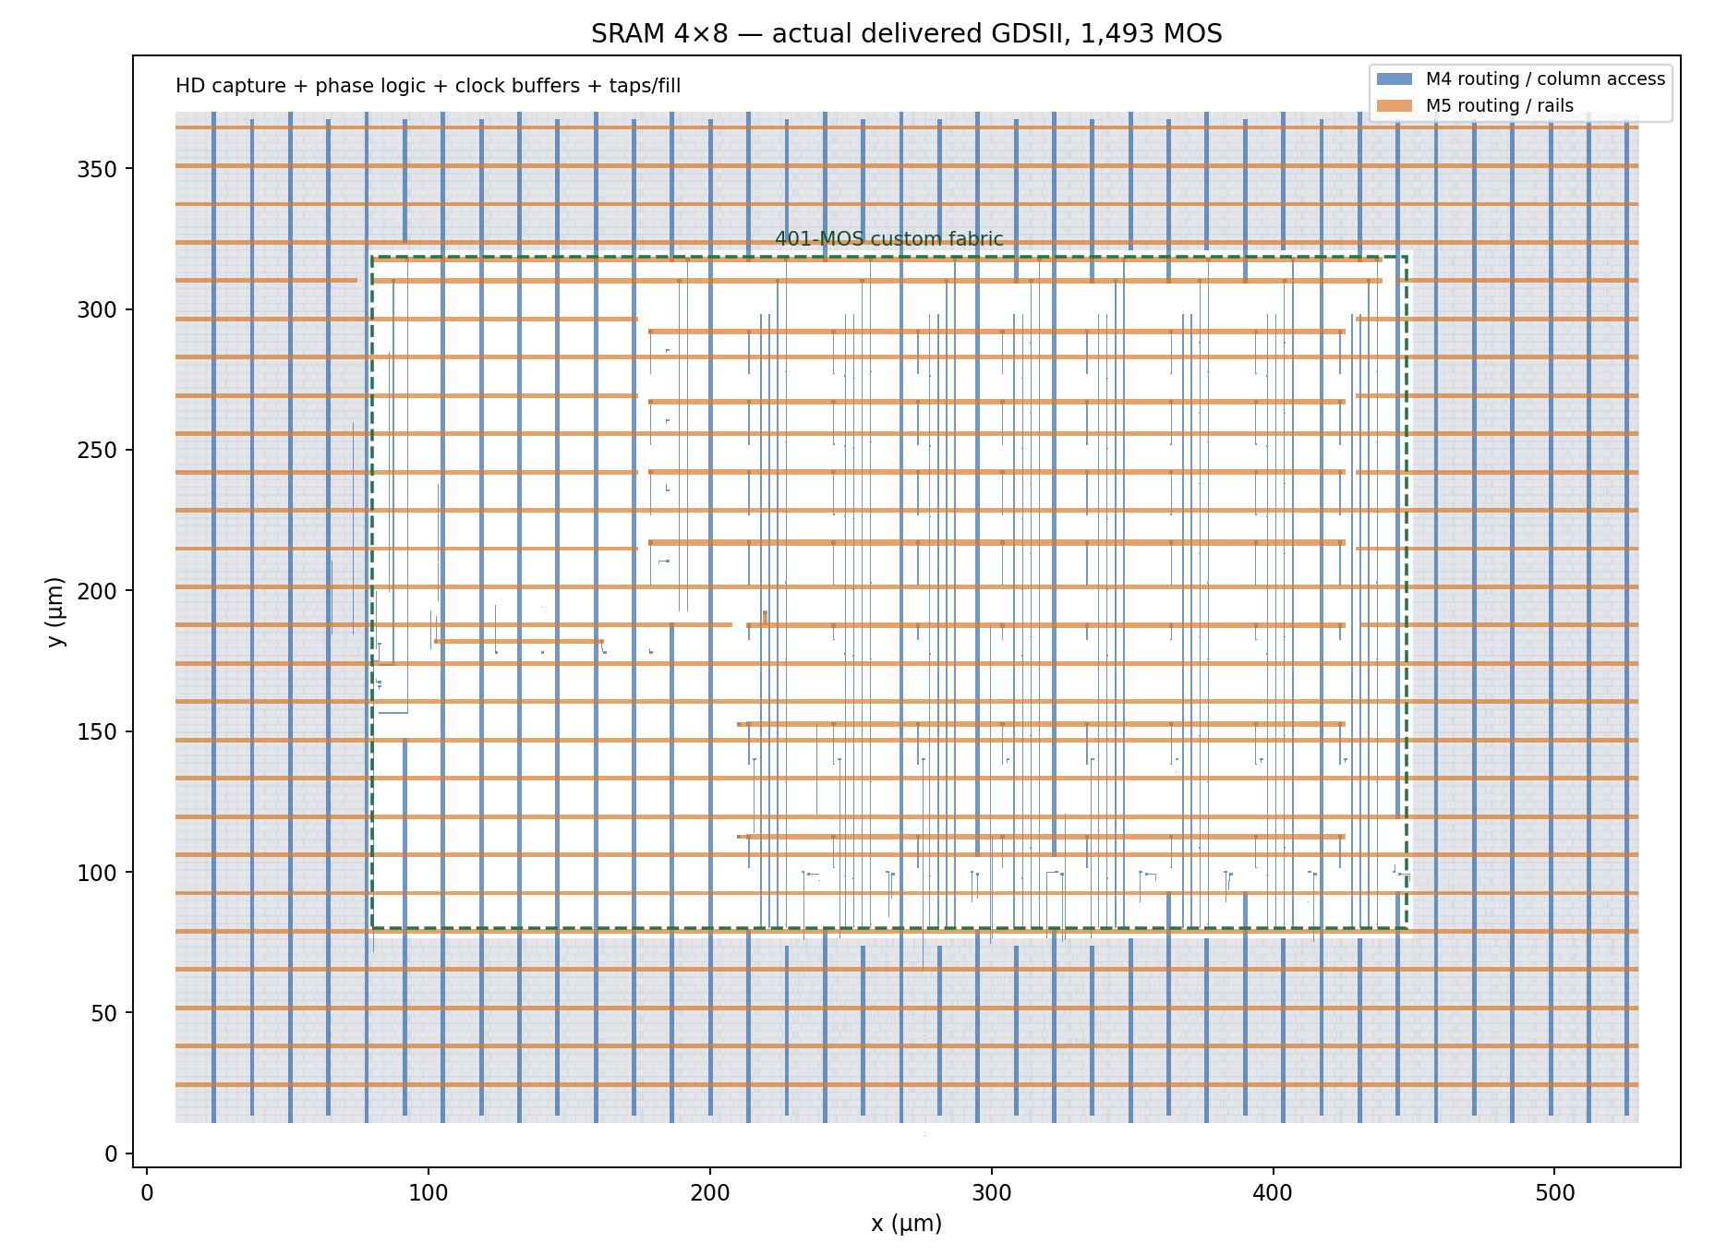
LAYOUT INTEGRADO
Layout integrado da SRAM 4×8
•
1.493 MOS: 401 customizados + 1.092 SKY130HD.
•
20 FF e lógica de fases, captura, interface e CTS.
•
Floorplan experimental: 540 × 380 µm.
Fontes: reports/phase2/layout_overview/results.json · physical/phase2/delivery.json
13 / 22
Notes:
Objetivo: Imagem do GDS real: M4/M5 e footprints das células padrão.
Esta imagem mostra a geometria realmente entregue, não uma ilustração genérica de chip. O total é de 1.493 MOS. Os 1.092 adicionais incluem 480 MOS dos vinte FF, 328 da lógica de captura e interface, 266 das fases e adaptadores e 18 de três buffers de clock. Taps e fillers ocupam geometria, mas seus modelos usados aqui não acrescentam MOS à contagem. A dimensão do top é um floorplan experimental e não uma macro compacta otimizada.
Ressalva: A visualização não comprova DRC ou LVS; essas verificações vêm separadamente.
Transição: Primeiro mostro a sequência elétrica efetivamente observada.
Fontes: reports/phase2/layout_overview/results.json
physical/phase2/delivery.json
reports/phase2/review_20261104/structure/results.json

Slide 14
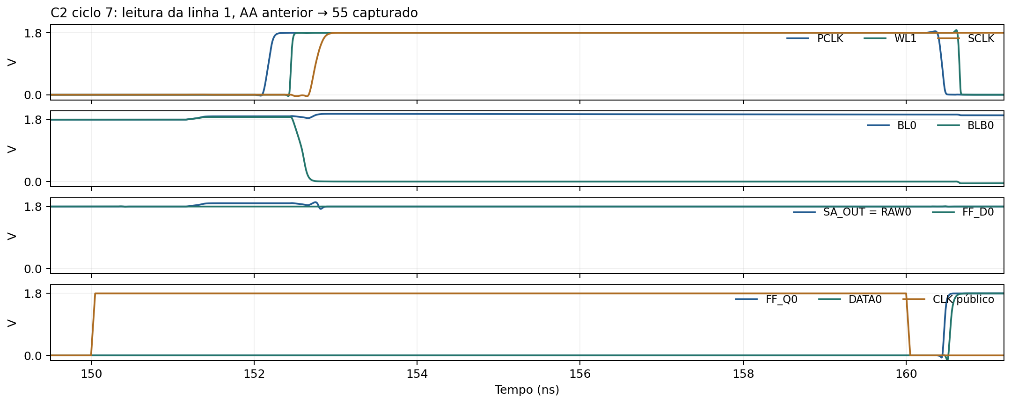
FORMAS DE ONDA REAIS
Sequenciamento elétrico de acesso
Condição do ensaio: TT · 1,8 V · 27 °C · clock de 20 ns · sem RC de interconexões.
Fontes: docs/phase2_timing_extension.md · reports/phase2/extension_20261104/c2_bus/results.json
14 / 22
Notes:
Objetivo: TT · 1,8 V · 27 °C · conectividade e junções extraídas, sem wire RC.
Este recorte é da leitura da linha 1 na campanha nova de barramento, depois de a saída ter registrado AA. A nova palavra é 55. A wordline ativa desenvolve o diferencial e SCLK inicia a regeneração. RAW e a entrada do FF já ficam disponíveis durante a fase alta, mas FF_Q e DATA mantêm o resultado anterior até a captura na descida. O clock local chega cerca de 0,23 a 0,25 nanossegundo depois da descida pública. Nos bits que mudaram, o novo DATA ficou válido cerca de 0,49 a 0,55 nanossegundo depois dessa descida. São medidas da bancada nominal, sem carga externa caracterizada.
Ressalva: Fonte C2, ciclo 7; TT, sem wire RC. A validade de DATA é distinta da habilitação do driver.
Transição: A separação entre as fases precisou de correções durante o desenvolvimento.
Fontes: docs/phase2_timing_extension.md
reports/phase2/extension_20261104/c2_bus/results.json

Slide 15
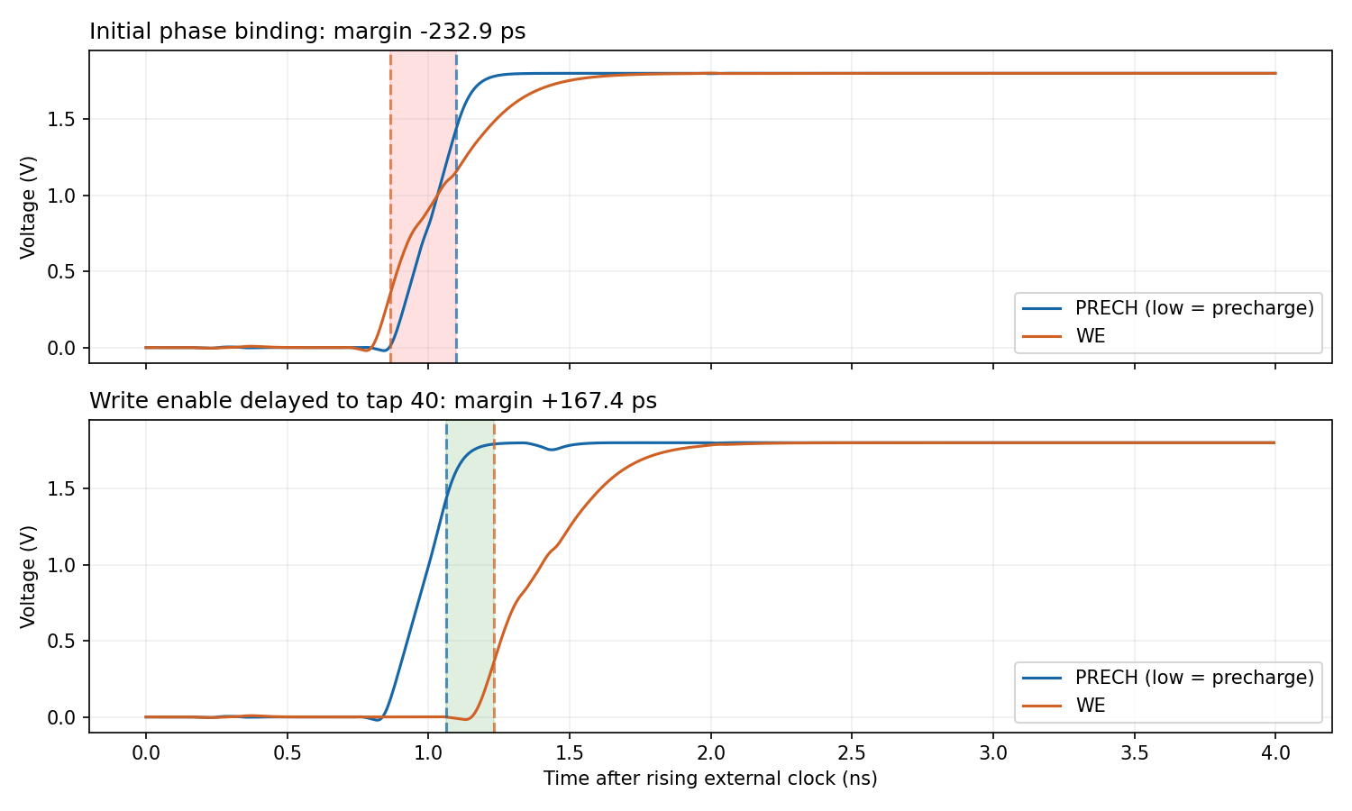
ENGENHARIA
Problemas encontrados e correções
•
WE antecipado: guarda −232,897 ps → tap 40 → +167,388 ps no piloto.
•
Roteamento: anel de obstrução de 5 nm isolava acessos M4.
•
Importação: vias tecnológicas e vistas físicas reais precisaram ser preservadas.
Fontes: docs/phase2_execution.md · reports/phase2/phase_guard_review/results.json
15 / 22
Notes:
Objetivo: Readback correto, sozinho, não revelava todos os problemas.
O primeiro exemplo é elétrico: o dado lido estava correto, mas WE começava enquanto a pré-carga ainda não tinha liberado. Corrigimos a qualificação para o tap 40 e preservamos os dois resultados. No roteamento, uma subtração de obstruções deixava um anel de cinco nanômetros fechando o acesso ao pino. Corrigimos a exportação do pad real, sem alterar a célula. Por fim, a importação no Magic precisava carregar vias tecnológicas e vistas físicas de taps e fillers. Isso mostra por que uma saída de ferramenta ou uma única simulação não bastam. No top final e nas sequências adicionais, a guarda entre liberação da pré-carga e escrita ficou em torno de 212 ps. Esses resultados usam circuitos e estímulos distintos dos dois pilotos da figura.
Ressalva: As guardas citadas são dos pilotos históricos, não limites de PVT da macro final.
Transição: As correções foram fechadas com verificações físicas independentes.
Fontes: docs/phase2_execution.md
reports/phase2/phase_guard_review/results.json
docs/phase2_timing_extension.md

Slide 16
DRC · LVS · GDSII
Verificação física: DRC e LVS
•
Magic: zero violações no GDS reimportado.
DRC = 0
•
Netgen: correspondência expandida de modelos, terminais e dimensões.
Geometria do GDS final
•
Gate, bulk, W e L adulterados foram rejeitados.
LVS match
•
1.493 MOS brutos → 1.459 equivalentes após redução legal de paralelos.
Gate / bulk / W / L: erros rejeitados
Fontes: reports/phase2/final_gds/magic.txt · reports/phase2/final_gds/lvs.txt
16 / 22
Notes:
Objetivo: DRC verifica regras geométricas; LVS compara o circuito extraído.
DRC e LVS respondem perguntas diferentes. DRC verifica regras de construção do layout. LVS compara o circuito que extraímos com a referência, incluindo o controle e os dispositivos reais. A comparação não usa uma black box para esconder o núcleo. Reimportamos o GDS final e repetimos a verificação. Os quatro defeitos deliberados foram rejeitados inclusive quando o Netgen retorna código de processo zero, por isso analisamos o conteúdo do log. A redução de paralelos explica a diferença de contagem sem remover MOS físicos.
Ressalva: Zero DRC no deck público não equivale a signoff de foundry ou confiabilidade de fabricação.
Transição: Depois de verificar a geometria, exercitamos o armazenamento real.
Fontes: reports/phase2/final_gds/magic.txt
reports/phase2/final_gds/lvs.txt
reports/phase2/review_20261104/lvs_negative/results.json

Slide 17
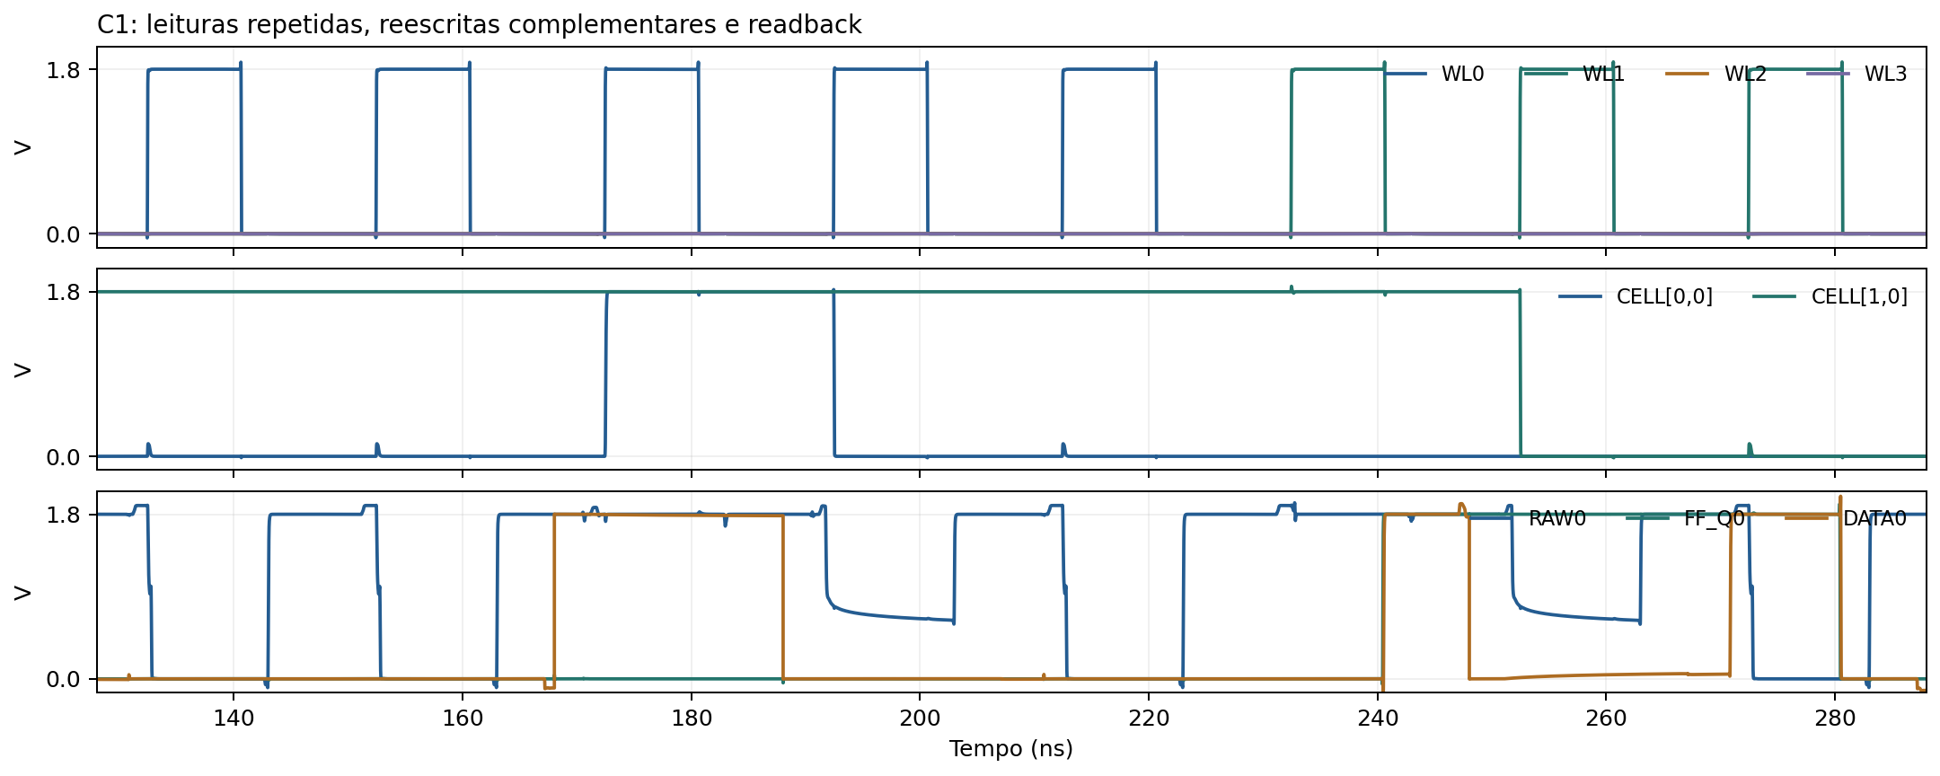
VALIDAÇÃO ELÉTRICA
Simulação elétrica de leitura e escrita
•
Dirigida anterior: 1.332 checks, incluindo 160 bits lidos.
•
C1: 1.150 checks; leituras e reescritas adjacentes na mesma linha.
•
C2: 1.281 checks; máscara viva e corrente do barramento.
Fontes: docs/phase2_coverage_extension.md · reports/phase2/extension_20261104/c1_sequences/results.json
17 / 22
Notes:
Objetivo: Bitcells e sense amplifiers transistor-level; sem armazenamento comportamental.
A campanha anterior cobria walking-one e walking-zero. A auditoria dos estímulos mostrou duas lacunas mais específicas: leituras consecutivas da mesma linha e escritas complementares adjacentes nela. C1 passou nesses casos, verificando também as outras palavras conhecidas. O gráfico mostra a troca dos nós de armazenamento e a saída registrada. C2 acrescentou observação de corrente na liberação e reativação do barramento. Os 1.150 e 1.281 checks já incluem 72 e 48 bits lidos, respectivamente. O piloto é subconjunto e não aumenta cobertura exclusiva. Também conferimos pré-carga e estabilidade nos mesmos transientes; não são outras transações.
Ressalva: Gráfico C1, 128..288 ns; ambos os novos testes utilizam o mesmo DUT físico e TT nominal.
Transição: A temporização precisa distinguir disponibilidade interna de garantia externa.
Fontes: docs/phase2_coverage_extension.md
reports/phase2/extension_20261104/c1_sequences/results.json

Slide 18
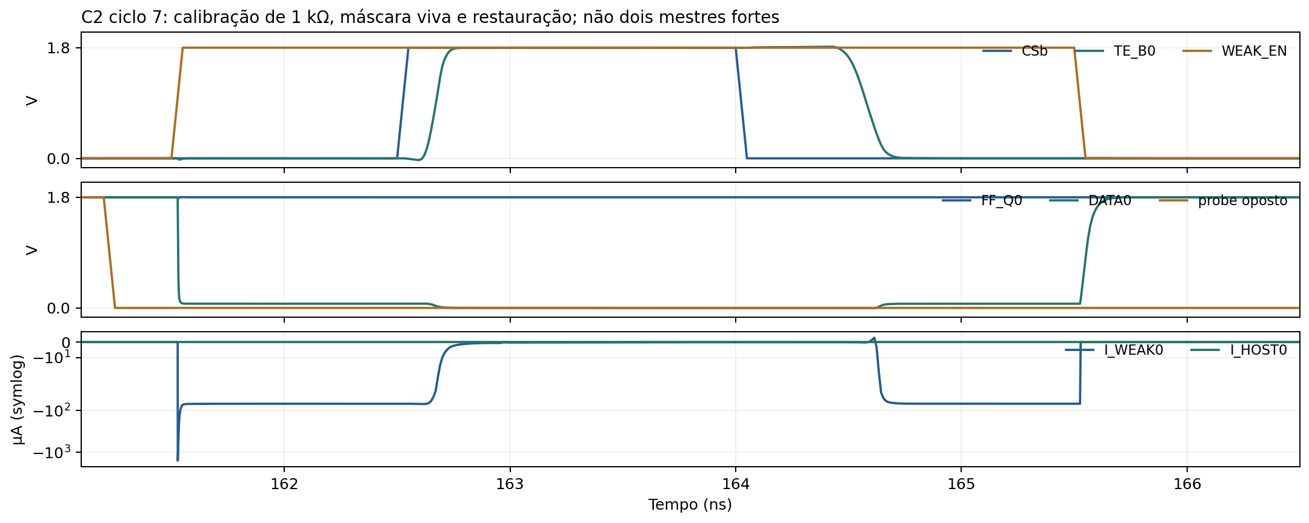
INTERFACE PÚBLICA
Contrato temporal e barramento
•
FF_Q preservado durante a máscara viva.
•
Liberação: corrente e tensão verificadas juntas.
•
Sob probe de 1 kΩ: tDIS ≈0,13–0,18 ns; tEN ≈0,63 ns.
•
Medidas nominais; turnaround garantido pendente.
Fontes: docs/phase2_timing_extension.md · specs/sram_4x8_timing_contract.md
18 / 22
Notes:
Objetivo: Janelas internas disponíveis não são setup/hold públicos da SRAM.
O contrato mantém subida para capturar a requisição e descida para capturar leitura. Nesta figura, depois da leitura, aplicamos um probe de um quilo-ohm contra o valor de saída. É uma calibração externa para observar se o driver conduz; DATA não precisa ser nível lógico válido enquanto essa carga oposta está ligada. Ao retirar a leitura viva por CSb, a corrente cai e DATA acompanha o probe, enquanto FF_Q permanece constante. Quando restauramos CSb, volta a existir corrente. Após retirar o probe, o dado normal é recuperado. O atraso indicado usa um piso de cinquenta microampères, não uma especificação de leakage ou de turnaround. Na troca para o mestre forte, as guardas ensaiadas de 0,3 e 0,6 nanossegundo não apresentaram sobreposição detectada. Não são guardas mínimas garantidas.
Ressalva: tDIS/tEN no slide abreviam cruzamentos nominais de corrente sob o probe declarado; não são limites públicos qualificados.
Transição: A partida continua apoiada nos cinco cenários já publicados.
Fontes: docs/phase2_timing_extension.md
specs/sram_4x8_timing_contract.md

Slide 19
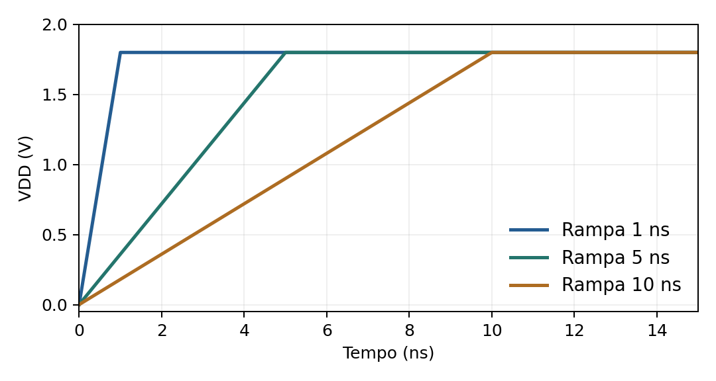
SEM RESET EXTERNO
Ensaios de partida sem reset
Rampa | Idle | Checks | Estado
1 ns | 0 | 637 | PASS
1 ns | 2 | 681 | PASS
5 ns | 2 | 681 | PASS
10 ns | 2 | 681 | PASS
1 ns | 3 | 703 | PASS
3.383 checks totais, incluindo 240 bits lidos; sem falhas.
Primeira subida: 9 ns após o plateau de VDD, inclusive no caso com zero ciclos inativos.
Sem IC/nodeset. O tempo mínimo de partida não foi caracterizado.
Fontes: startup_verification/results.json · docs/phase2_final_polish.md
19 / 22
Notes:
Objetivo: Zero ciclos inativos ainda incluiu 9 ns de espera após o plateau.
Cada cenário começou em um processo novo do simulador. Variamos rampa, quantidade de capturas inativas e primeira linha e palavra. A primeira operação foi escrita, seguida de leitura; depois escrevemos as outras linhas e reescrevemos a primeira com o complemento. O auditor conferiu os nós de armazenamento conhecidos, a pré-carga, a seleção e o barramento. Todos os cinco passaram. O caso sem ciclos inativos aguardou nove nanossegundos após o plateau. Mantivemos duas capturas inativas como procedimento de reprodução, sem alegar ganho estatístico ou mínimo universal.
Ressalva: Cinco cenários direcionados não representam todas as rampas, estados iniciais, brownout ou PVT.
Transição: Podemos então consolidar os aceites sem misturar os escopos.
Fontes: reports/phase2/final_polish_20261104/startup_verification/results.json
docs/phase2_final_polish.md

Slide 20
ACEITES SEPARADOS
Quadro de resultados
•
F2-DIG: síntese/GLS funcional aprovada.
1.493 MOS
•
F2-FIS: SRAM 4×8 integrada e aprovada no experimento nominal.
integração física
•
DRC/LVS e acessos reais, com artefatos e hashes rastreáveis.
DRC 0 / LVS
•
Sequências críticas, máscara viva e partida nominal verificadas.
geometria e conectividade
Fontes: docs/phase2_review_20261104_acceptance.md · docs/phase2_final_polish.md
20 / 22
Notes:
Objetivo: F2-DIG funcional e F2-FIS nominal concluídos; aceite formal pendente.
A síntese e a GLS verificaram o controle mapeado. O LVS comparou o layout ao circuito, e as simulações transistor-level verificaram os acessos no ponto nominal. Mantemos os aceites separados, com a configuração e as condições explícitas. Os arquivos podem ser revisados pelo manifesto e pelo guia de reprodução. As tentativas e correções históricas permanecem identificadas nos relatórios. A rodada adicional não alterou circuito ou layout. A revisão dos dados também foi reproduzida num worktree limpo, usando o pacote opcional de transientes. Essa reprodução é da análise: não foi outra execução de SPICE.
Ressalva: O parecer técnico não substitui a deliberação dos integrantes e orientadores.
Transição: As limitações delimitam o que o projeto ainda não está afirmando.
Fontes: docs/phase2_review_20261104_acceptance.md
docs/phase2_final_polish.md
physical/phase2/delivery.json
docs/phase2_extension_state_20261104.md

Slide 21
ESCOPO EXPERIMENTAL
Limitações da validação
Timing
Variabilidade
Fmax e temporização externa completa ainda não caracterizados.
Sem RC detalhado, robustez PVT ou partida estatística.
Caracterização
Escala física
Sem potência/yield caracterizados ou qualificação de fabricação.
Geração física 8×8 / 16×8 / 32×8 continua fora desta entrega.
Fontes: specs/sram_4x8_timing_contract.md · docs/phase2_review_20261104_acceptance.md
21 / 22
Notes:
Objetivo: A caracterização completa não faz parte do aceite experimental desta entrega.
Esses pontos são limites do trabalho realizado e não defeitos automaticamente atribuídos ao circuito. O protótipo funciona no ponto TT, 1,8 volts e 27 graus, com interconexões sem RC detalhado. Ainda não medimos frequência máxima, pior caso externo ou variabilidade estatística. A limitação de cobertura de modelos da Fase 1 também continua registrada. Apontamos essas fronteiras sem iniciar agora a próxima fase. As medições novas de DATA e corrente continuam nominais, sem transformar os parâmetros públicos pendentes em garantias.
Ressalva: Não confundir o nominal experimental com robustez de fabricação.
Transição: Fecho com a contribuição concreta desta fase.
Fontes: specs/sram_4x8_timing_contract.md
docs/phase2_review_20261104_acceptance.md

Slide 22
CONCLUSÕES E DISCUSSÃO
Conclusão da Fase 2
Resultados da implementação 4×8
•
Controle digital sintetizado e células customizadas integrados.
•
SRAM 4×8 física com leitura, escrita e captura demonstradas.
•
Entregáveis: RTL, gerador Python, GDS/LEF/DEF/MAG/SPICE, relatórios e scripts.
Aceite técnico: escopo experimental nominal.
Fechamento acadêmico: revisão da equipe e dos orientadores pendente.
Fontes: docs/phase2_reproduction_guide.md · docs/phase2_final_polish.md
22 / 22
Notes:
Objetivo: Fase 2 tecnicamente concluída no escopo experimental. Fechamento acadêmico depende da equipe e dos orientadores.
A Fase 2 transformou células individuais em uma SRAM 4 por 8 integrada, com controle digital mapeado, vistas físicas e leitura e escrita demonstradas. A reconstrução reproduziu a geometria e o circuito extraído; os relatórios registram as correções e o alcance dos ensaios. A entrega está pronta para revisão técnica. Gostaria de discutir com vocês a aceitação desse escopo e os parâmetros que precisam ser definidos antes de qualquer caracterização posterior. Obrigado.
Ressalva: Sem aprovação formal atribuída antecipadamente aos orientadores.
Transição:
Fontes: docs/phase2_reproduction_guide.md
docs/phase2_final_polish.md

